Slide 1

Родительское собрание.
Тема: Безопасность детей летом.

Slide 2
Безопасность - это не просто сумма усвоенных знаний, а умение правильно себя вести в различных ситуациях, применение знаний на практике.

Slide 3

Скоро наступит долгожданное лето! Дети все больше времени проводят на улице, на даче с родителями, выезжают на отдых в лес и на водоемы.
Лето характеризуется нарастанием двигательной активности и увеличением физических возможностей ребёнка, которые, сочетаясь с повышенной любознательностью и стремлением к самостоятельности, нередко приводят к возникновению опасных ситуаций.
Предупреждение детского травматизма – одна из самых актуальных проблем нашего времени. За жизнь и здоровье детей отвечают взрослые, и в первую очередь именно родители должны создать безопасные условия жизнедеятельности детей в летний период, сформировать у них навыки безопасного поведения и умения предвидеть последствия опасных ситуаций.

Slide 4
Главное, что должны помнить родители – ни при каких обстоятельствах не оставлять ребенка без присмотра. Защитить себя и своих детей от многих проблем, которыми может столкнуться семья, можно при условии постоянной заботы о безопасности.
Многие меры по обеспечению безопасности детей, могут показаться элементарными, однако с ребенком школьного и дошкольного возраста необходимо разбирать и обсуждать на первый взгляд кажущиеся очень простыми правила поведения.
Необходимо выделить некоторые правила поведения, которые дети должны выполнять неукоснительно, так как от этого зависят их здоровье и безопасность.

Slide 5
Что должны делать взрослые, чтобы обеспечить безопасность и здоровье своих детей?
1) Надо дать детям необходимую сумму знаний об общепринятых нормах безопасного поведения.
2) Научить адекватно, осознанно действовать в той или иной обстановке, помочь детям овладеть элементарными навыками поведения дома, на улице, в парке, в транспорте, лесу, на водоёмах
3) Развить у школьников самостоятельность и ответственность.

Slide 6


УЛИЧНЫЙ ТРАВМАТИЗМ
Не нарушайте правила дорожного движения на улице. Важной задачей для нас является обучение детей ПДД, но прежде чем обучить ребенка, вы сами должны знать правила дорожного движения.
Учите ребенка правильно переходить улицу, дорогу, перекресток, площадь, оборудованные и необорудованные светофорами, с обозначенными пешеходными переходами и без них. Ребенок должен знать различные виды светофоров, сигналы регулировщика, правильно реагировать на них. Следует познакомить его с наиболее распространенными дорожными знаками, рассказать, для чего они установлены, научить ориентироваться на эти знаки при переходе улиц и дорог.
Обращайте внимание ребенка на сезонные особенности перехода улиц и дорог – дождь, туман, листопад, другие опасные погодные явления. Учить его быть особо внимательным на дорогах в ненастные дни.
Обращайте внимание ребенка на ошибки, допускаемые водителями, пешеходами при переходе улиц и дорог, указывайте на возможные последствия этих ошибок.
Объясните ребенку правила поведения в общественном транспорте, правила поведения пешехода.

Slide 7

Велосипед.
Самым маленьким велосипедистам нужно передвигаться только по тротуарам и велосипедным дорожкам, и только в сопровождении взрослых. Выезд на дорогу и самостоятельные поездки разрешены детям возрастом старше 14 лет. Малышей, которые только осваивают двухколесный транспорт, следует приучить ехать только рядом с родителями, не отъезжая дальше, чем на несколько метров, не выезжая за пределы тротуара, а так же научить их пользоваться тормозами и останавливать движение.
Кроме того, ребенок, самостоятельно ездящий на велосипеде, должен уметь хоть немного маневрировать, чтобы объезжать людей и препятствия на дороге. Ребенок на транспорте должен уметь снижать скорость и входить в поворот, и знать, что пересекать проезжую часть можно только по пешеходному переходу, ведя велосипед рядом.

Slide 8
Основные правила езды
Ездить только по велосипедным дорожкам, а если их нет – по тротуарам, не выезжая на территорию проезжей части и не мешая передвижению других участников дорожного движения;
Надевать шлем, а если ребенок катается в темное время суток или в условиях недостаточной видимости – одежду со светоотражателями. Кроме того, светоотражатели должны быть и на средстве передвижения;
Держать дистанцию и уметь маневрировать в процессе езды;
Ребенок постарше, ездящий по проезжей части, должен знать правила дорожного движения и уметь подавать сигналы автомобилям. Как и всем участникам дорожного движения, юным велосипедистам необходимо иногда освежать в памяти материалы Правил дорожного движения, и покупать свежие издание правил.

Slide 9

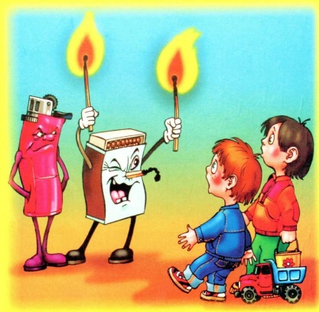
ПОЖАР
ДЛЯ ВАС, РОДИТЕЛИ
Основные правила поведения при пожаре
Обнаружив пожар, постарайтесь трезво оценить ситуацию, свои силы и найти себе помощников.
1. Прежде всего, вызовите пожарную охрану по телефону «101″ или с помощью других аварийных служб.
2. В рискованных ситуациях не теряйте времени и силы на спасение имущества. Главное любым способом спасайте себя и других людей, попавших в беду.
3. Позаботьтесь о спасении детей и престарелых. Уведите их подальше от места пожара, так как возможны взрывы газовых баллонов, бензобаков и быстрое распространение огня.
4. Обязательно направить кого-нибудь на встречу пожарным подразделениям, чтобы дать им необходимую информацию (точный адрес, кратчайшие подъездные пути, что горит, есть ли там люди).
Основные правила поведения при пожаре для детей дома:
не играть со спичками и зажигалками дома – это одна из первых причин пожара;
не играть с огнем;
без взрослых не зажигать фейерверки, петарды;
нельзя допускать прикосновения бумаги к электрической лампе;
нельзя прятаться в шкафу, под кроватью;
при сильном возгорании покинуть помещение;
не может выйти из квартиры – выходи на балкон и громко кричи;
в задымленном помещении дышать нужно через мокрую тряпку;
звонить 101 или с сотового 112;
научить ребенка громко звать взрослого

Slide 10

Опасная высота
Следует помнить, что именно на взрослых природой возложена миссия защиты своего ребенка. Нужно прививать детям навыки поведения в ситуациях, чреватых получением травм. Особую опасность представляют открытые окна и балконы. Малыши не должны оставаться одни в комнате с открытым окном, балконом, выходить без взрослого на балкон, играть там, в подвижные игры, прыгать. Есть определенная категория детей, которые боятся высоты, но есть дети, у которых инстинкт самосохранения как бы притуплен, и они способны на некоторые необдуманные поступки. Нельзя подставлять под ноги стул или иное приспособление. Очень важно, чтобы ребенок осознавал возможные последствия своего поведения и в этом ему можете помочь вы, родители.

Slide 11
В городские больницы каждое лето доставляются десятки детей, упавших из окна, чей возраст варьируется от полутора до десяти лет. То есть, большая часть пострадавших детей понимает опасность, которая им грозит, но все равно нарушают родительские запреты.
Поскольку на сознательность ребенка рассчитывать не стоит, родителям необходимо предпринять дополнительные шаги для детской безопасности.
1. Не доверяйте антимоскитным сеткам.
2.Если есть возможность выбора, ставьте окна, створки которых открываются в наклонное положение (вертикальное или "зимнее" проветривание.
3. Не пользуйтесь защитными средствами для окон, которые можете открыть с легкостью.
Снимите с окон обычные ручки и замените их на ручки со встроенным замком.

Slide 12
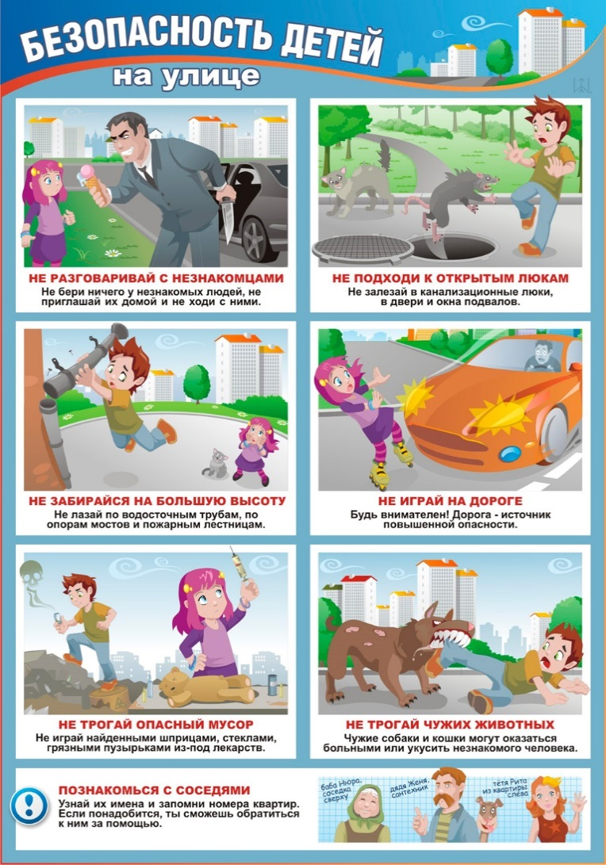
Развитие навыка безопасного общения с незнакомцами.
1)Оставаться всё время рядом с друзьями, с людьми.
2)Немедленно отойти от края тротуара, если рядом притормозила машина или если она медленно едет следом. Что бы ни говорил водитель, нужно держаться от машины подальше.
3)Уйти подальше от незнакомца, который подозрительно смотрит или хочет приблизиться. Нужно быть готовым позвать на помощь.
4)Не садиться в машину к незнакомцу, если он приглашает покататься.
5)Никуда не ходить с незнакомым человеком (если он обещает подарить игрушку, конфету или показать что – то интересное, представляясь знакомым родителей или сообщая, что он действует по их просьбе).
6)Если незнакомый взрослый хватает за руку, берёт на руки, затаскивает в машину, подталкивает в подъезд или какое – либо строение, надо громко кричать, призывая на помощь и привлекая внимание окружающих: «На помощь, помогите, чужой человек!»
7)Уметь сказать «нет» ребятам, которые хотят втянуть в опасную ситуацию.
8)Не входить в подъезд одному, без родителей или знакомых взрослых.
9)Не открывать дверь чужому, даже если у незнакомого человека ласковый голос или он представляется знакомым родителей, знает, как их зовут.
10.Дети должны знать безопасные дома на своём пути. Такие дома можно назвать островками безопасности (магазин, библиотека, школа, полиция). Следует научить ребёнка, как обращаться к людям за помощью в опасной ситуации, кто ему в этом может помочь.

Slide 13

Интернет является прекрасным источником для новых знаний, помогает в учебе, занимает досуг. Но в то же время, Сеть таит в себе много опасностей. Обязательно нужно поговорить с детьми, объяснить, что могут возникать различные неприятные ситуации и то, как из них лучшим образом выходить. Помните, что безопасность ваших детей в Интернете, на 90% зависит от вас.

Slide 14

Угрозы, подстерегающие ребенка в Глобальной сети
сайты, пропагандирующие насилие и нетерпимость;
сайты, где продают оружие, наркотики, отравляющие вещества, алкоголь;
сайты, позволяющие детям принимать участие в азартных играх он-лайн;
сайты, на которых могут собирать и продавать частную информацию о Ваших детях и Вашей семье.

Slide 15
Угрозы, подстерегающие ребенка в Глобальной сети
сайты, посвященные продаже контрабандных товаров или другой незаконной деятельности,
сайты с рекламой табака и алкоголя;
сайты, посвященные изготовлению взрывчатых веществ;
сайты, пропагандирующие наркотики;

Slide 16
Рекомендации родителям
Посещайте Интернет вместе с детьми. Поощряйте ваших детей делиться с вами их успехами и неудачами в деле освоения Интернет;
2. Объясните детям, что если в Интернете что-либо беспокоит их, то им
следует не скрывать этого, а поделиться с вами своим беспокойством;
3. Составьте список правил работы детей в Интернет и помните, что
лучше твердое «нет», чем неуверенное «да». Пусть ограничения будут
минимальны, но зато действовать всегда и без оговорок.
4. Объясните ребенку, что при общении в чатах, использовании программ
мгновенного обмена сообщениями (типа ICQ, Microsoft Messenger и т.д.),
использовании он-лайн игр и других ситуациях, требующих
регистрации, нельзя использовать реальное имя, помогите вашему
ребенку выбрать регистрационное имя, не содержащее никакой личной
информации.
5. Объясните ребенку, что нельзя выдавать свои личные данные, такие как
домашний адрес, номер телефона и любую другую личную
информацию, например, номер школы, класс, любимое место прогулки,
время возвращения домой, место работы отца или матери и т.д

Slide 17
Рекомендации родителям
Объясните своему ребенку, что как и в реальной жизни и в Интернете нет разницы между неправильными и правильными поступками;
Научите ваших детей уважать собеседников в Интернете. Убедитесь, что они понимают, что правила хорошего тона действуют одинаково в Интернете и в реальной жизни;
Скажите им, что никогда не стоит встречаться с друзьями из Интернета. Ведь люди могут оказаться совсем не теми, за кого себя выдают;
Объясните, что далеко не все, что можно увидеть в Интернете – правда. При сомнениях, пусть лучше уточнит у вас.
10. Компьютер с подключением к Интернету должен находиться в общей
комнате
11. Приучите себя знакомиться с сайтами, которые посещают ваши дети.
12. Используйте современные программы, которые предоставляют
возможность фильтрации содержимого сайтов, контролировать
места посещения и деятельность там.

Slide 18
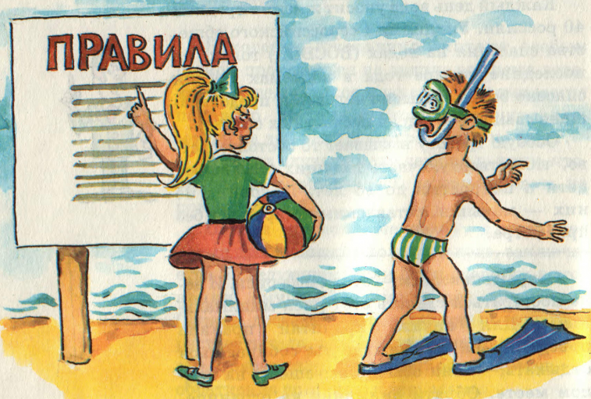
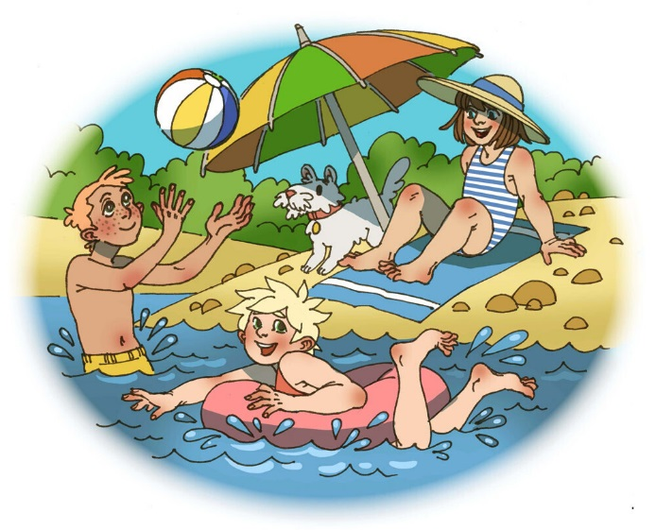
БЕЗОПАСНОСТЬ НА ВОДОЁМАХ.
Не оставлять детей без присмотра!
Осмотреть место отдыха и купания;
Очистить от битого стекла и острых камней место отдыха;
Избегать прямых солнечных лучей;
Не погружаться резко в воду, так как это может спровоцировать сбой сердцебиения и судороги;
Не допускать переохлаждения в воде;
Чередуйте купание с играми на берегу.

Slide 19
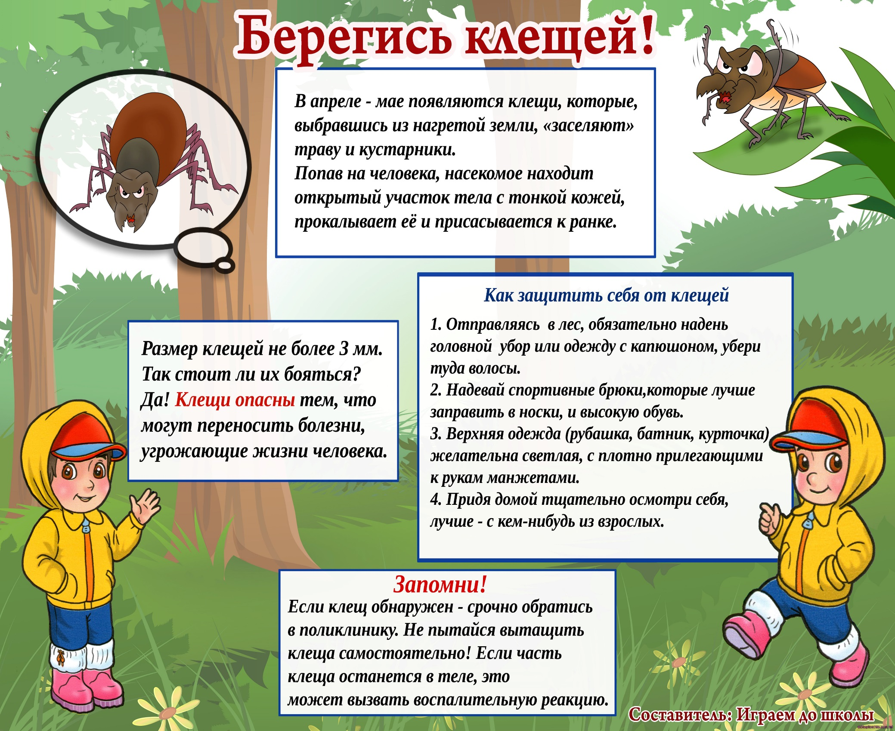

Slide 20
Уважаемые родители!
Администрация школы и классные руководители предупреждают Вас о том, что Вы несете полную ответственность за жизнь, здоровье и безопасность Ваших детей во время летних каникул!
Пусть каждый день будет безопасным!

Slide 21


